Slide 1
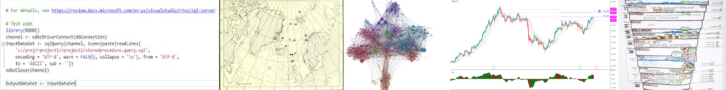


TEI_Document_Ex
Giovanni Pietro Vitali
giovannipietrovitali@gmail.com | giovannni.vitali@uvsq.fr
Université de Versailles Saint Quentin en Yvelines
Université Paris-Saclay

Slide 2
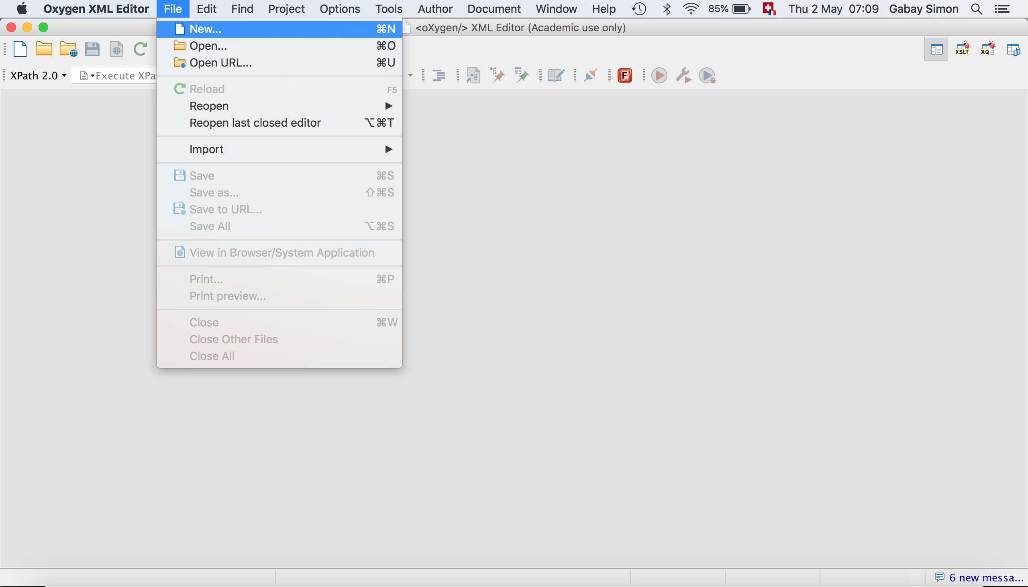
Créez votre premier document TEI.
Ouvrez Oxygen
Fichier>Nouveau

Slide 3
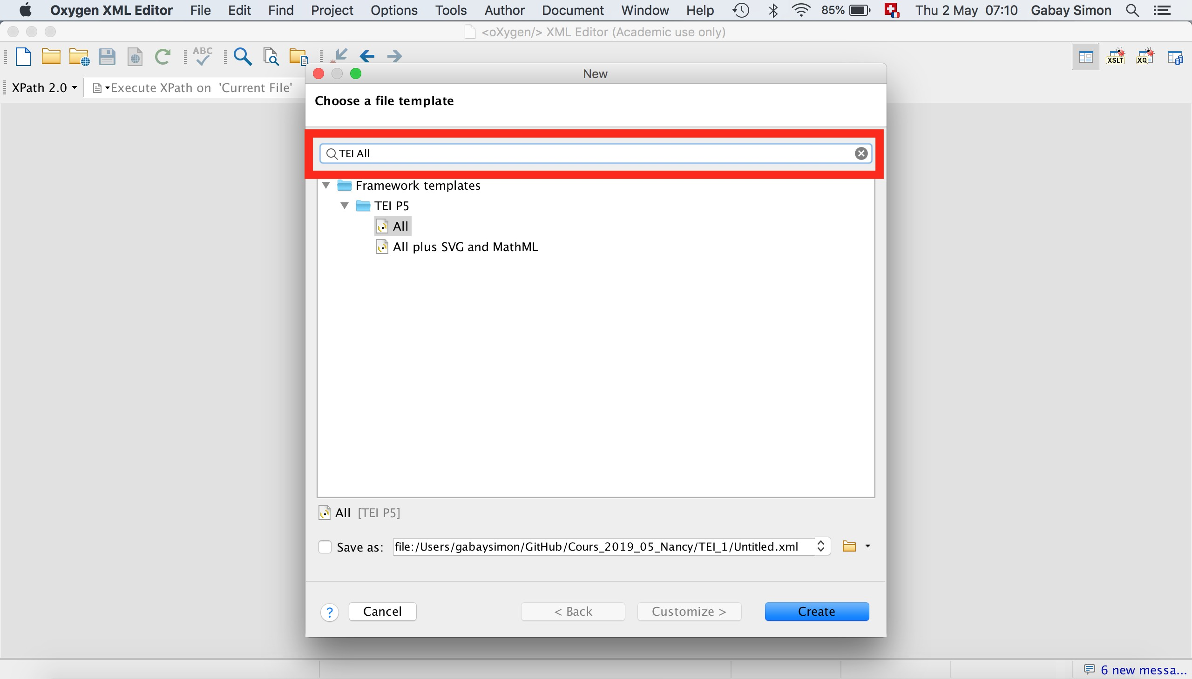
3. Une fenêtre s'ouvre Tapez "TEI P5 All" dans le champ de recherche, puis "Créer"

Slide 4
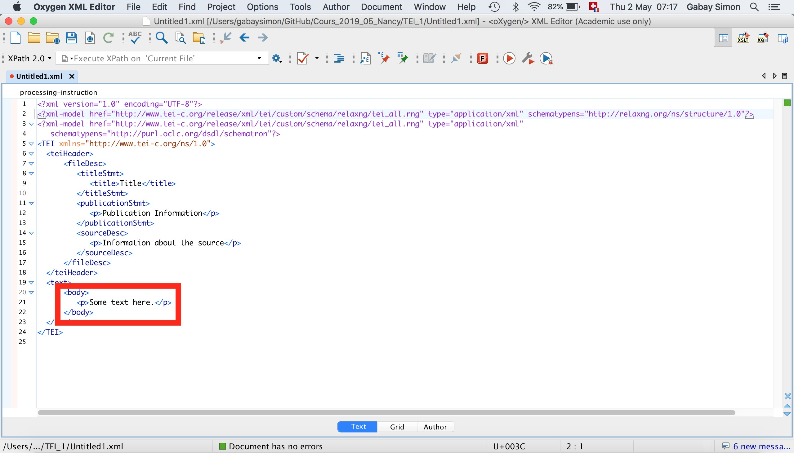
4. vous avez votre document TEI minimal. Vous n'allez travailler que sur la partie en rouge

Slide 5
Remplacez le contenu de <text> par le texte contenu de
TEI_1.txt , sachant que
Un poème est contenu dans une balise <div>
Un titre est contenu dans une balise <head>
Une strophe est contenue dans une balise <lg>
Un vers est contenu dans une balise <l>
Si vous avez fini, vous pouvez utiliser des attributs
L'élément <div> peut porter un attribut @type . Dites que c'est un sonnet.
L'élément <lg> peut porter un attribut @rhyme . Précisez le schéma des rimes (ABBA ABBA CCD …)
Vous pouvez identifier les mots à la rime avec l'élément
<rhyme> , et un attribut @label permet d'identifier à quelle partie du schéma métrique le mot se rattache (a, b, c ou d?)

Slide 6
TEI_Document_Ex _end
Giovanni Pietro Vitali
giovannipietrovitali@gmail.com | giovannni.vitali@uvsq.fr
Université de Versailles Saint Quentin en Yvelines
Université Paris-Saclay

